Slide 1

四 节 驱 魔 录
第十三小组
2025/5/14

Slide 2
简介

Slide 3
简介
游戏名称：四节驱魔录（四节对应主线四个篇章，驱魔对应驱赶妖魔鬼怪的战斗主题）
游戏类型：动作、冒险、RPG
选题动机：由4399小游戏里面的造梦西游系列获得的灵感，想做一款打怪的游戏。
开发引擎：Unity
特色：轻量级、战斗、闯关

Slide 4
背景故事 & 世界观

Slide 5
背景故事 & 世界观
在远古时代，天地之间的五行与节令相生相克，每逢节日，天地灵气汇聚，人间的祥瑞与欢庆也会吸引“邪煞”窥伺，化作怪物侵扰生灵。为守护人间与年节安宁，各地都会挑选“节守者”（Guardian of Festivals），肩负驱邪、收复节日灵器的重任。
主角：玩家自身
身份：边陲小镇“灵源村”少年，家族世代供奉节令神祇，却因一次意外觉醒体内「节令灵印」，被选为“节守者” 。
性格：正直勇敢、富有同理心，对传统文化有浓厚兴趣，也有一丝调皮好奇。
主反派——“祭邪”
本是掌管人间祭祀礼仪的古神，因人类渐忘传统、儒礼败落，心生怨念，化身“祭邪”，借节日灵气凝聚邪念，操控怪物扰乱节令。
小怪
“年兽爪牙” “游魂小魅” “迷瘴子” “月华残影”等，皆为“祭邪”借邪念急造，其本性混沌，掉落提升实力的道具。

Slide 6
主线剧情

Slide 7
主线剧情
1. 春节篇：驱逐年兽
引子：灵源村祭坛古火骤熄，檐角桃符无风自裂。墨辰踏夜巡至市集，腰间灵印与朱灯共鸣，红光流转间窥见兽影掠空——“年关将至，灾厄重临”。
目标：在焰灯古墟击败“年兽爪牙”收集红包，获得增益，提示自身实力。
Boss：年兽——赤眉大牙，攻击猛烈而迅速。
2. 清明篇：净化游魂
引子：寒食雨落，纸灰化蝶萦绕荒冢。观星道人遥指北斗：“夜行鬼王借阴兵开道，需以百盏心灯重燃轮回之路。”
目标：在迷雾墓园中击败“游魂小魅”与“幽魂小魅”，收集青团获得增益，提示自身实力。
Boss：夜行鬼王——高空飞掠，难以对其造成伤害。
3. 端午篇：封印瘴气
引子：龙舟鼓歇，江面忽现玄色逆鳞。老艄公塞来半截艾鞭：“蛟毒已蚀堤坝，唯有寻得屈子祠下雄黄剑…”
目标：在离魂泽畔击败“迷瘴子”，获取粽子，提升自身实力。
Boss：毒瘴之王——位于池中高台，阶段性浮出攻击。
4. 中秋篇：月下决战
引子：血月当空，桂树凋零。破碎的月晷上浮现谶语：“玉兔蚀，蟾宫堕，太阴星君已成魔。”
目标：在霜桂影壑清剿 “月华灵”，获取月饼，提升自身实力。
Boss：月华幻影——昼弱夜强两相态，需借月光石吸月华减弱其夜相，再以桂花扇对其造成控制，乘机给予它致命一击。

Slide 8
战斗逻辑

Slide 9
战斗逻辑
角色状态
Idle（待机）：未移动、未攻击时的默认状态。
Walk（跑动）：按住 A/D 键向左或向右移动时进入。
Attack（攻击）：按下 J 键触发攻击动作（根据武器类型切换具体攻击流程）。
Strike (重击) ：按下K键触发重击动作。
Hurt（受击）：被怪物或 Boss 攻击时，短暂进入僵直或击退状态。
Dead（死亡）：HP ≤ 0 时进入，触发死亡动画和结算逻辑。
Jump (跳跃) ：按下Space键进行跳跃。
攻击方式
Sword（剑）：近战武器，可以对怪物造成伤害。
Bow （弓）：远程武器，发射弓箭对怪物造成伤害。
输入映射
A / D：左右移动，并翻转角色朝向。
J：触发当前武器的攻击逻辑，进入 Attack 状态并执行一次攻击后返回 Idle 或 Run。
K: 使用剑进行重击，发出剑气。
I：使用弓箭进行攻击，发出箭矢。
Space：跳跃，支持二段跳。

Slide 10
战斗逻辑
角色属性
血量 (HP) ：代表角色的生存能力，以红色条显示，当HP归零时角色死亡。可通过拾取血瓶补给。攻击力(ATK) ：角色每次攻击造成的基准伤害值，物理/魔法输出的核心属性，决定普攻、技能的直接伤害。
防御力(DEF) ：角色抵抗伤害的能力，降低受到的物理或魔法伤害。
攻速(ATKSPD) ：角色的攻击频率。
暴击率(CRIT Rate) ：触发额外伤害（暴击）的概率。
暴击伤害(CRIT Value)：暴击时造成的伤害。

Slide 11
UI/UX & 美术风格

Slide 12
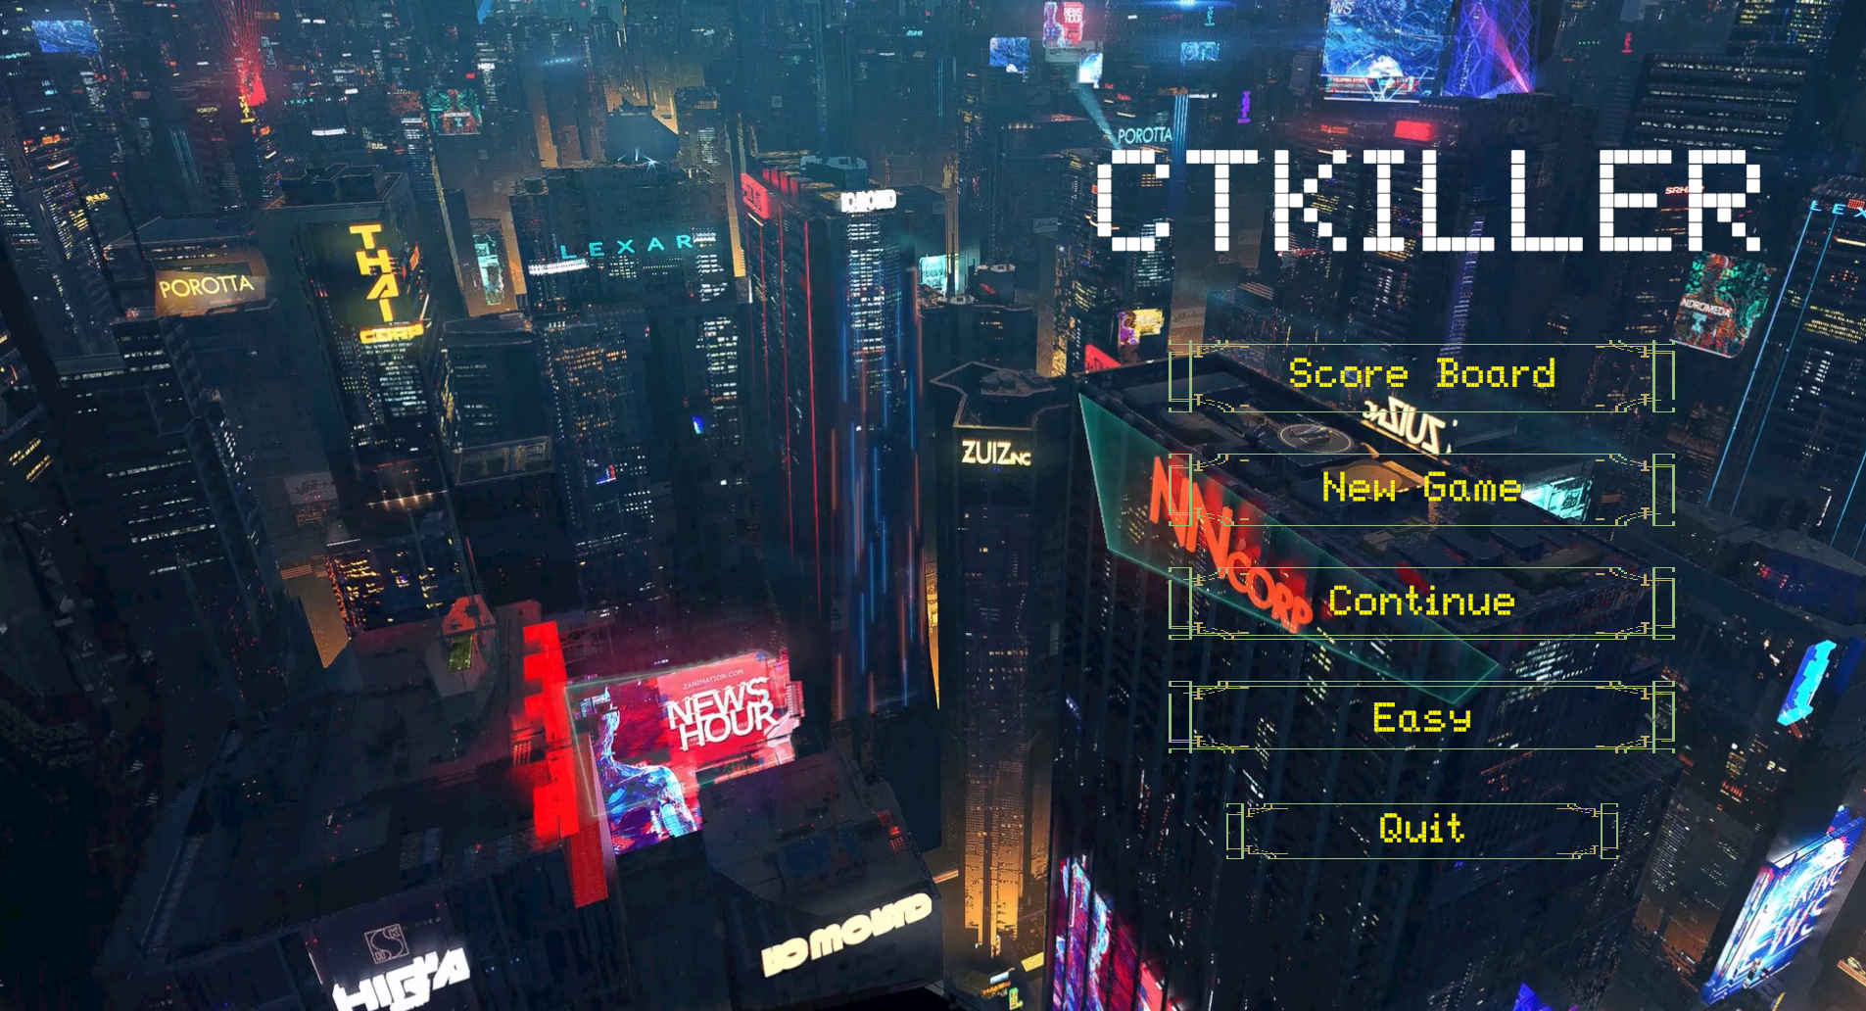
UI/UX & 美术风格

Slide 13
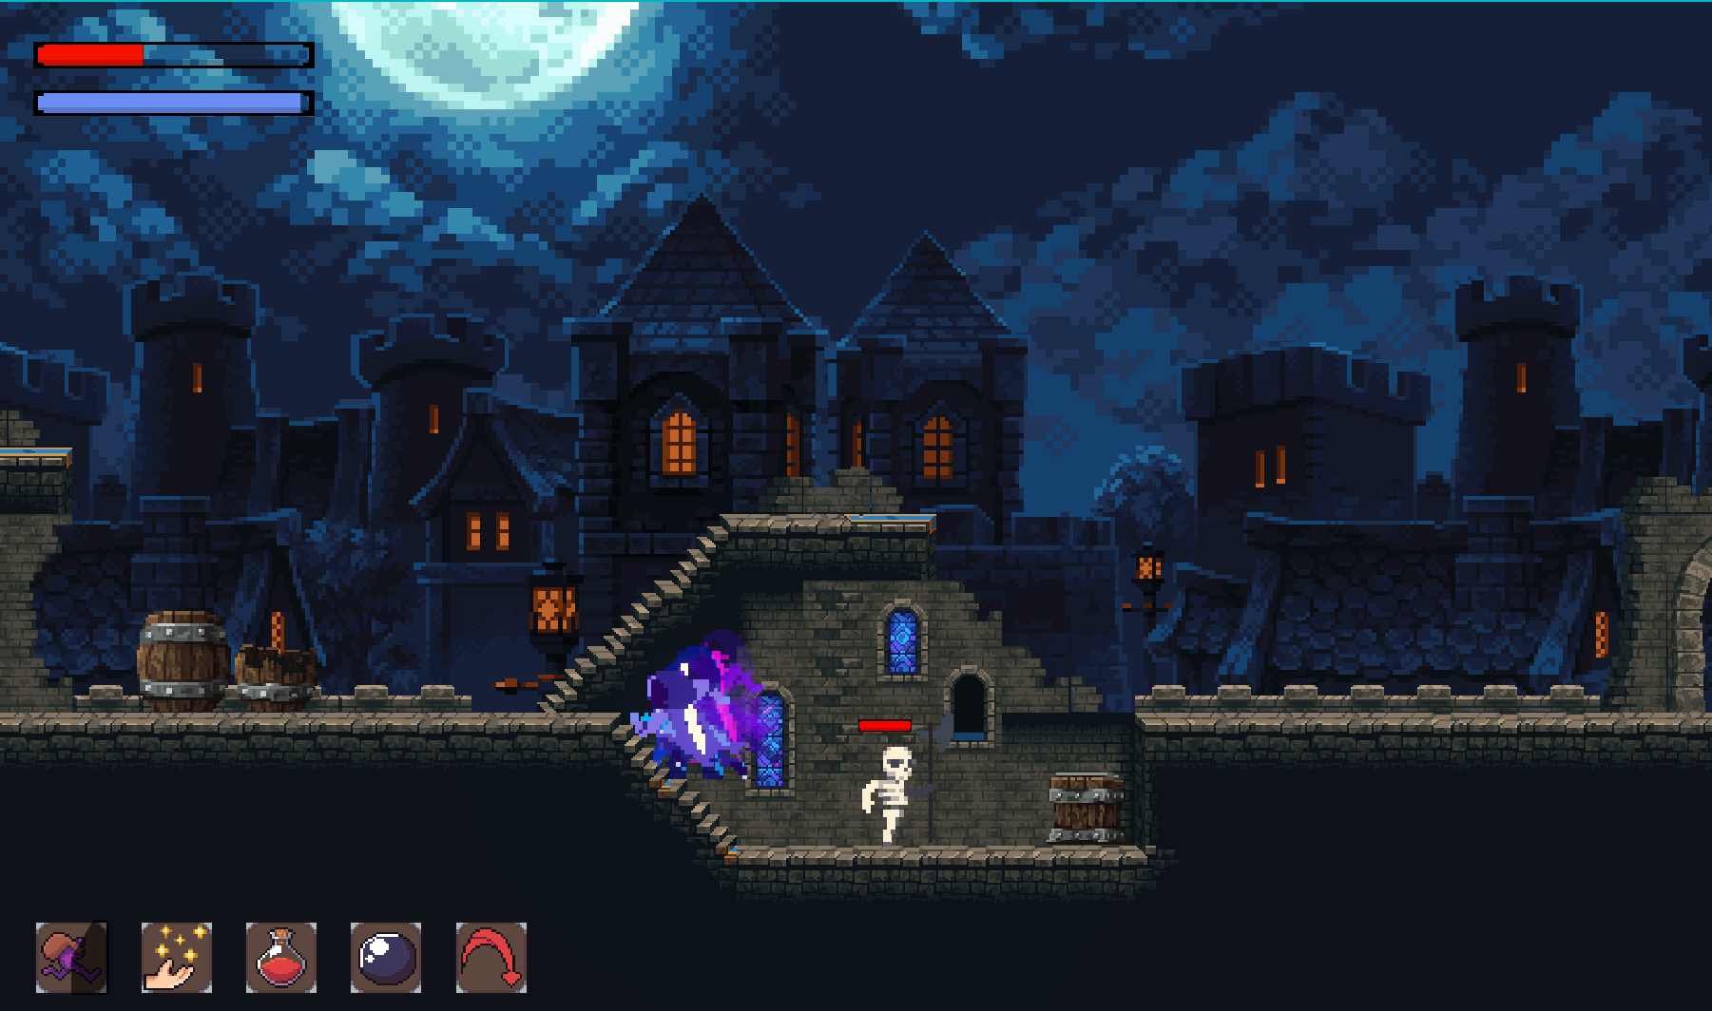
UI/UX & 美术风格

Slide 14
制作流程

Slide 15
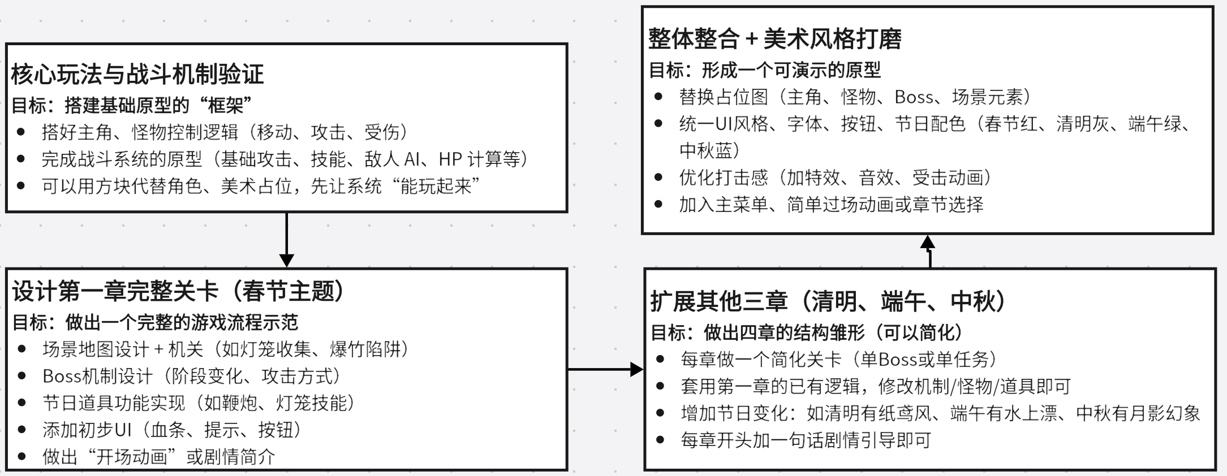
制作流程

